Slide 1
Historia
¿QUIENES SOMOS?
Fluxal, S.A. de C.V. Nació en el 2008 para servir a la
Industria de la fundición y la industria siderúrgica, con
el suministro de Materias Primas como:
Polvos Aislantes, Escorias Sintéticas, Carbón Coke,
Coke de Petróleo, Antracitas, Asesoría y Servicios.
Sus integrantes cuentan con más de 30 años de
experiencia en la industria.
En esta misma fecha comienza nuestra relación Comercial con REPRESENTACIONES GR buscando ofrecer más y mejores productos y servicios atraves de esta Unión de esfuerzos y Generando una Sinérgia que nos ha llevado a ser Proveedores confiables y en desarrollo continuo así como SUMANDO el conocimiento técnico , de mercados y servicios.

Slide 2
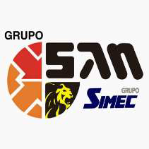
Clientes y socios comerciales

Slide 3
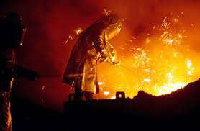
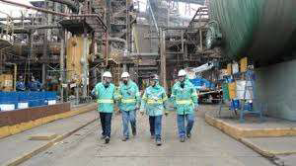
Productos y Mercados
Desarrollamos productos a la medida de sus necesidades:
Recicladora de Plomo:
Antracitas, Finos de Coke para su horno rotatorio.
Fundición de Acero:
En el Horno de Fusión con Fundentes, Reductores y Escorias Espumantes.
En el Tratamiento de Afino con agentes Reductores, Fundentes y
Desulfurantes.
En la Olla de Vaciado Polvos Aislantes Ácidos y Básicos.
En el Distribuidor de Colada Continua: Polvos Aislantes y Fluxes que
ayudan a mantener las inclusiones en la escoria, evitando la oxidación y
pérdida de temperatura durante el proceso.
En Olla de Afino, con Carbones de ajuste de alta pureza
como Antracita y Coke.

Slide 4
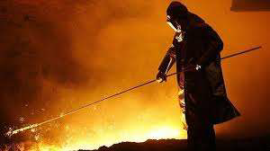
Productos y Mercados
La Antracita es un mineral que se extrae del subsuelo a través
de un proceso de minado. La antracita contiene un elevado
porcentaje de carbono, con un mínimo de azufre y bajos volátiles, que hacen de éste producto una opción excelente para ser utilizado como un agente reductor.
La escoria sintética desulfurante para
tratamiento en Horno Olla FUNDERLAF-CG es
una mezcla de agentes reductores para favorecer
la estabilidad del arco eléctrico en el Horno Olla y ayuda a formar una escoria sintética reductora, capaz de retener inclusiones y ayudar a los procesos
metalúrgicos de Horno de Afino. Por su contenido de CaO y MgO mantiene la basicidad de la escoria y protege al refractario de la olla del ataque químico.

Slide 5
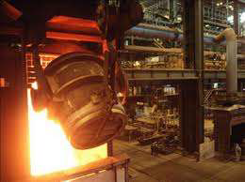
Productos y Mercados
El objetivo de estos productos es ayudar en la producción de Acero limpio al mejor costo
cuidando el refractario de los equipos relacionados
desde el Horno de Fusión, Olla de Vaciado,
Tratamiento en Metalurgia Secundaria y el
distribuidor en la Colada Continua.
Algunos materiales que puede
contener:
%Al2O3 % CaO %Al
% SiO2 % MgO % CaC2
Para favorecer el acero limpio desarrollamos escorias sintéticas reductoras y básicas de bajo punto de fusión que se forman rápidamente en el Horno Olla y el Distribuidor, empezando la desulfuración y la
retención de inclusiones en esta nueva escoria.

